Slide 1
Социализация обучающихся с ОВЗ через реализацию программы «Полиграфическая студия»
Педагог-психолог Бочкарева О.В.
МКОУ «ОШ ОВЗ №10 города Асино»

Slide 2
Цель: подготовка обучающихся к доступной трудовой деятельности через овладение трудовыми умениями и навыками печатного и картонажно-переплетного дела. Получение опыта применения технологических знаний и умений в самостоятельной и практической деятельности.
Категория учащихся: обучающиеся 5-9 классов
Срок реализации программы: 1 год.

Slide 3
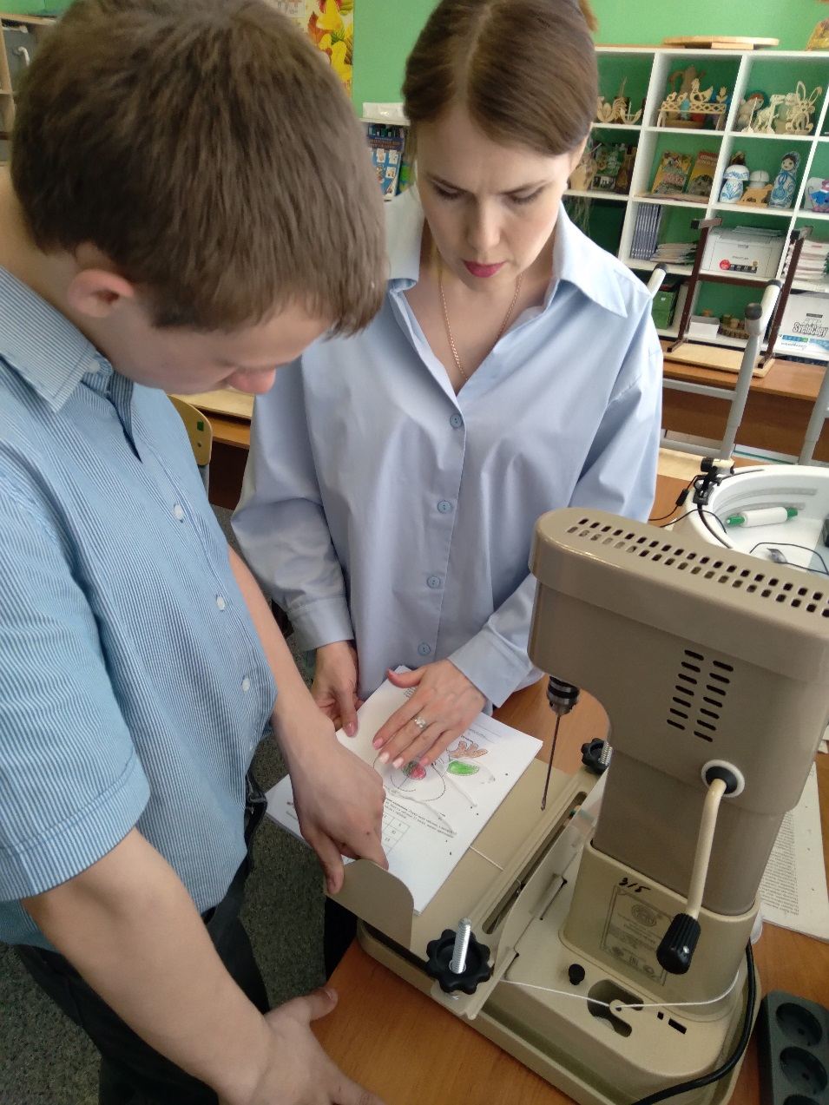
Задачи:
― развитие социально-ценных качеств личности;
― подготовка учащихся к выполнению необходимых и доступных видов труда дома;
― расширение знаний о материалах и их свойствах, технологиях
использования;
― ознакомление с ролью человека рабочих профессий и его
местом на современном производстве;
― формирование информационной грамотности, умения
работать с различными источниками информации;
― коррекция недостатков познавательной деятельности и
повышение уровня общего развития;
― воспитание положительных качеств и свойств личности;
― формирование коммуникативной культуры,
развитие активности, целенаправленности, инициативности.

Slide 4
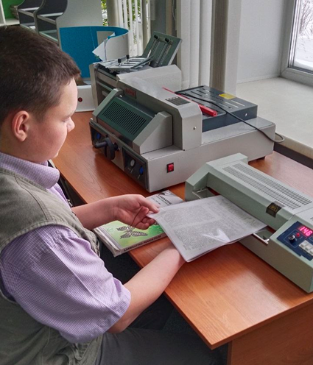
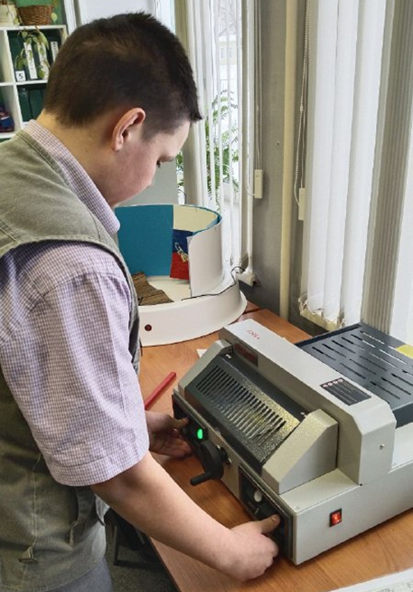
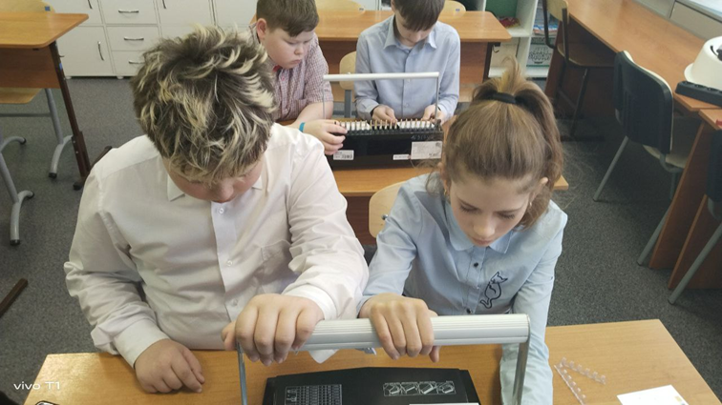
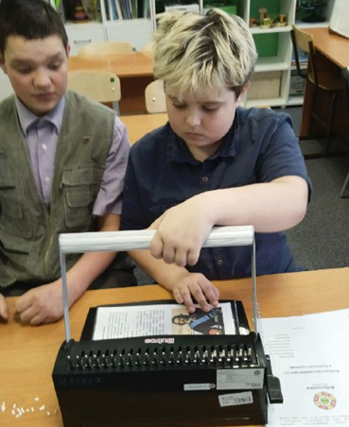
Обучение ребенка с умственной отсталостью (интеллектуальными нарушениями) печатному, картонажно-переплётному делу является важным направлением подготовки к самостоятельной жизни. Благодаря занятиям основы полиграфии реализуется возможность занятости ребенка в трудовую деятельность, укрепляет его уверенность в своих силах. Специфика кружка позволяет развивать такие черты характера, как аккуратность, наблюдательность, внимательность. Происходит коррекция недостатков познавательной деятельности и повышение уровня общего развития.
Ребенок тренируется работать по технологии в соответствии с требованиями и правилами, решать конкретные практические задачи, делать что-то своими руками.

Slide 5
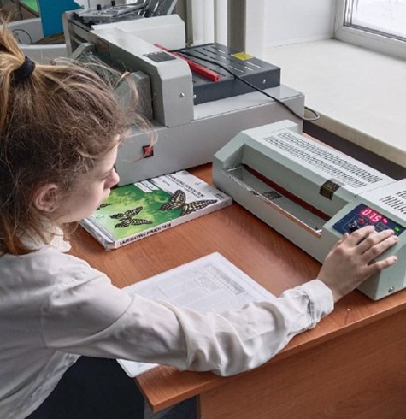
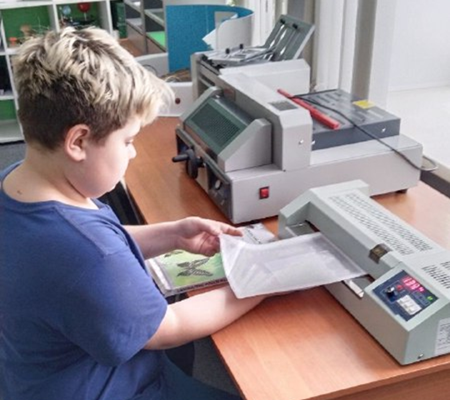
Работа на ламинаторе Bulros 320 S Обучающиеся отрабатывают практические навыки работы на ламинаторе

Slide 6
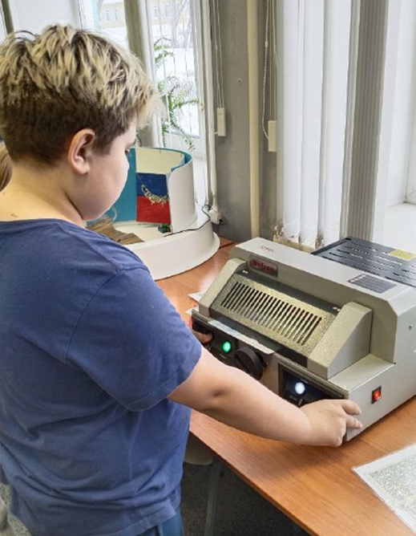
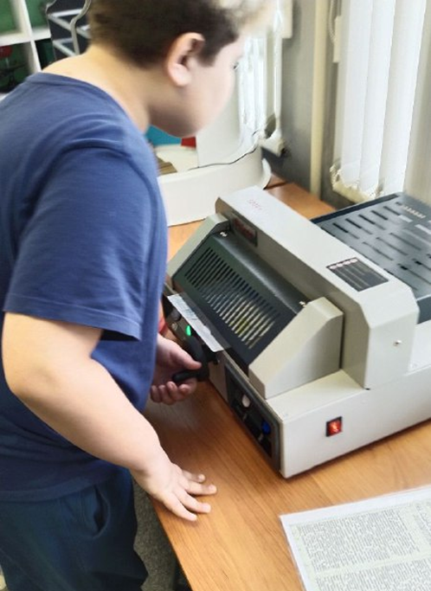
Работа на резаке Bulros 320 V+ Обучающиеся отрабатывают практические навыки работы на резаке

Slide 7
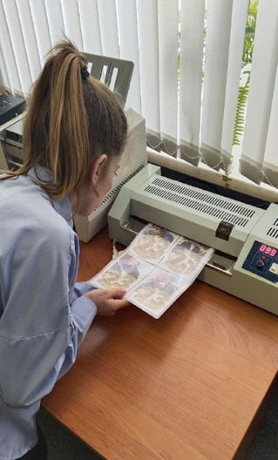
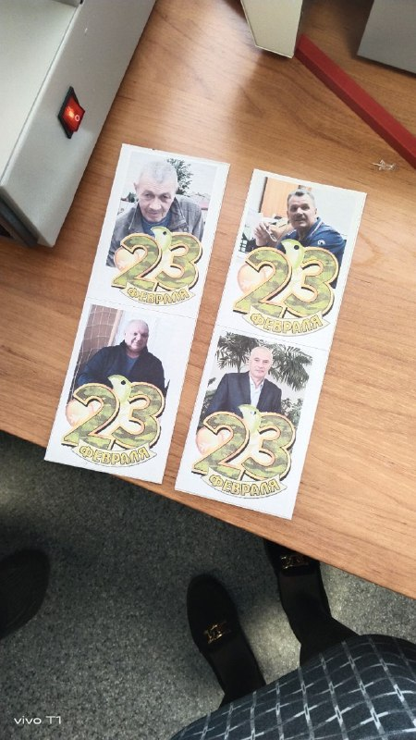
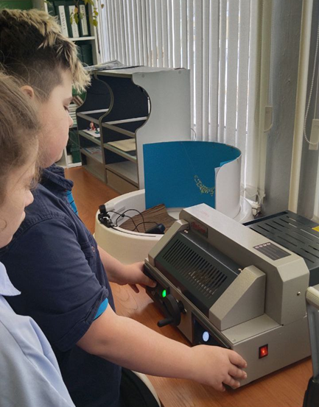
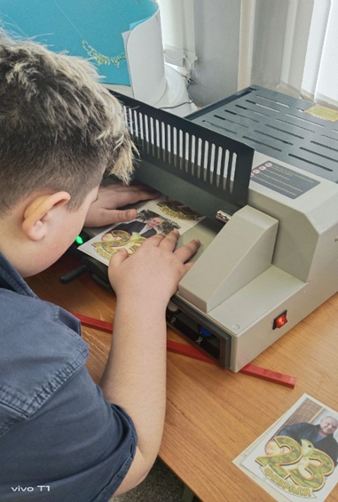
Процесс изготовления карманного календаря для подарка учителям школы к 23 февраля и 8 марта
Обучающиеся применяют практические навыки в работы на ламинаторе и резаке

Slide 8
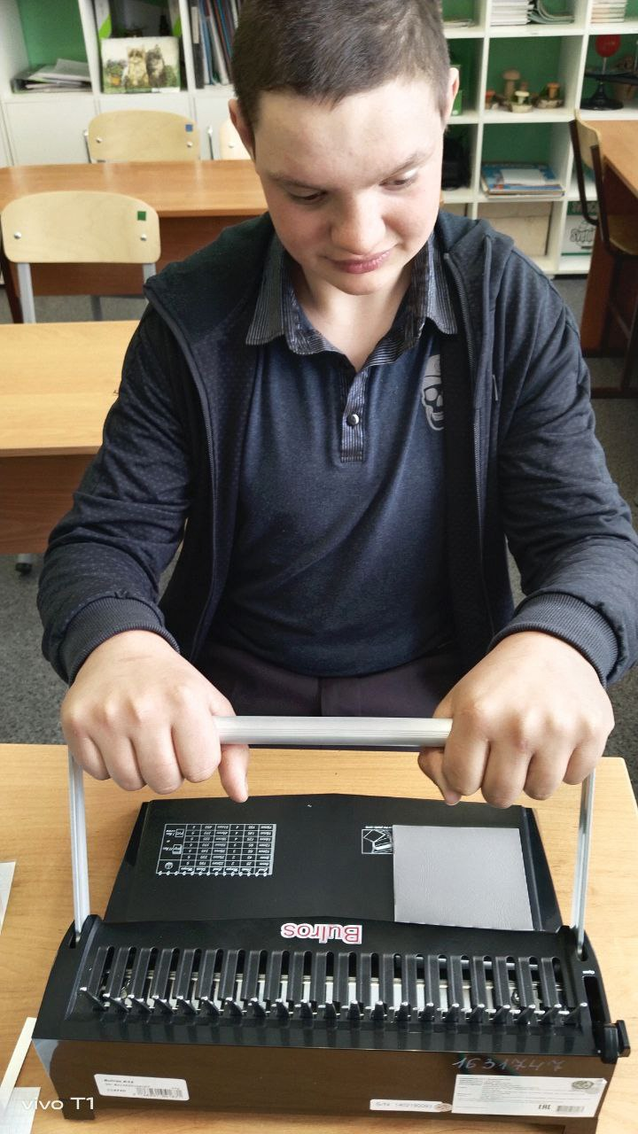
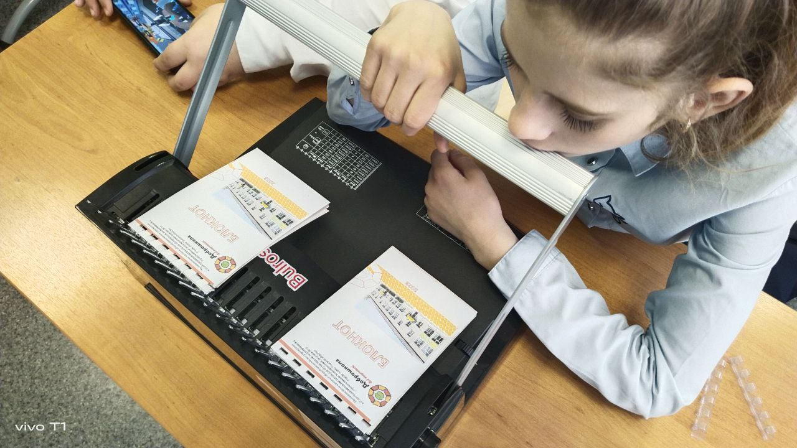
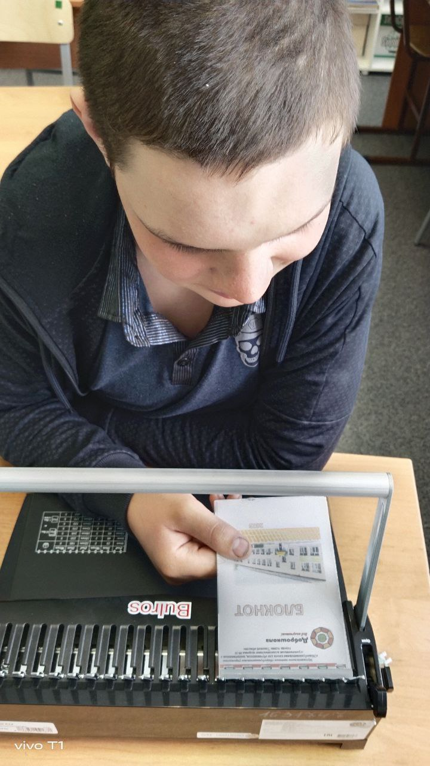
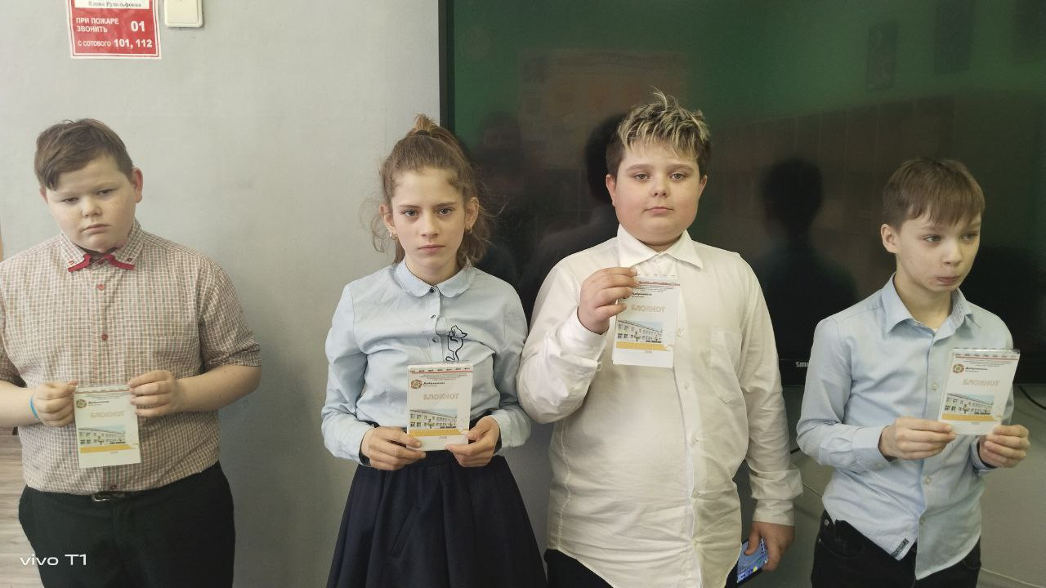
Процесс изготовление блокнота

Slide 10
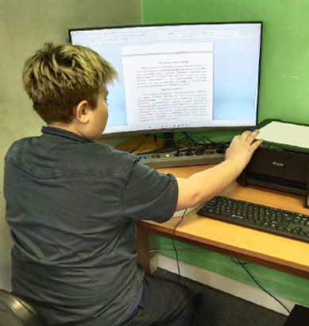
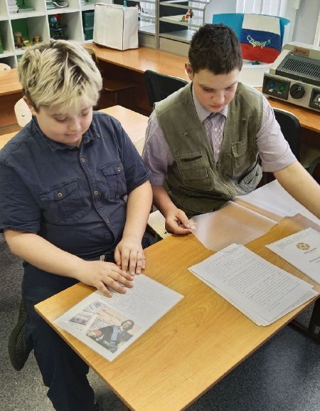
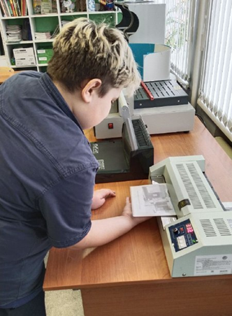
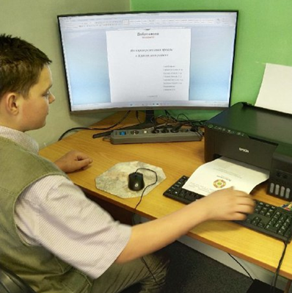
Работа над проектом «История развития прессы» Обучающиеся применяют практические навыки в работе над редактированием изображения, текста, запускают документ в печать. Готовый документ ламинируют и брошюруют.

Slide 11
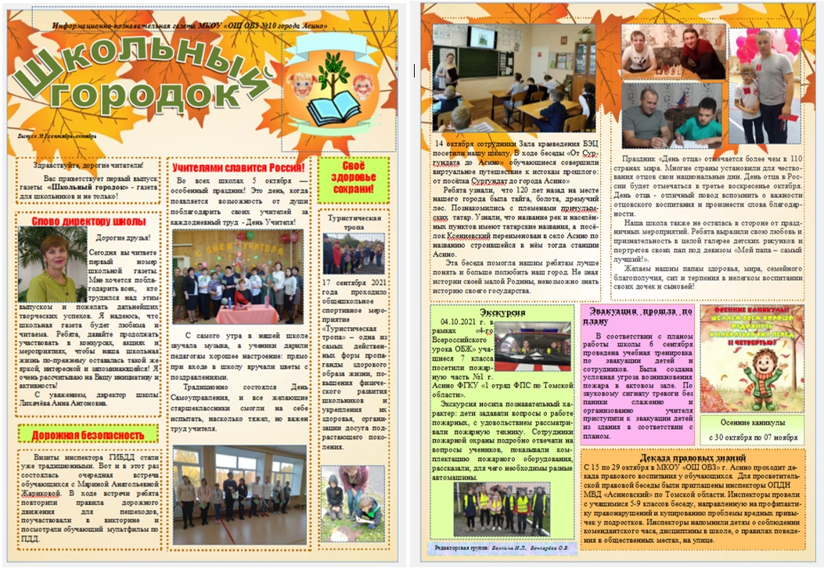
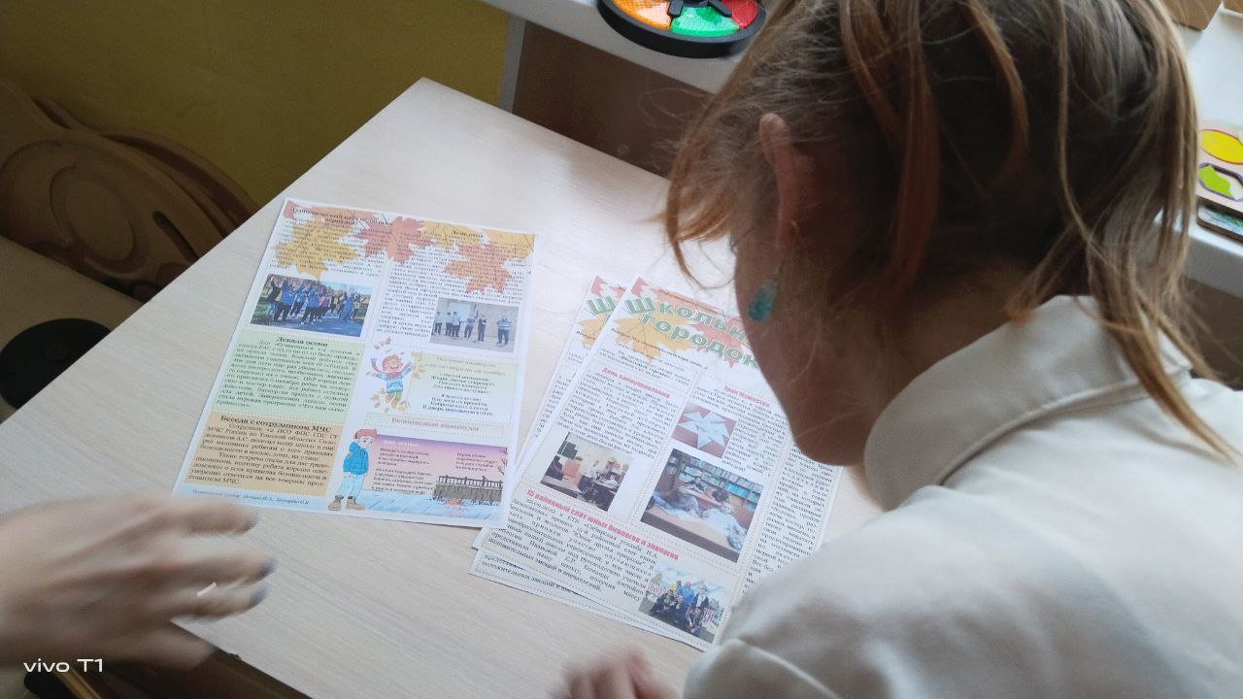
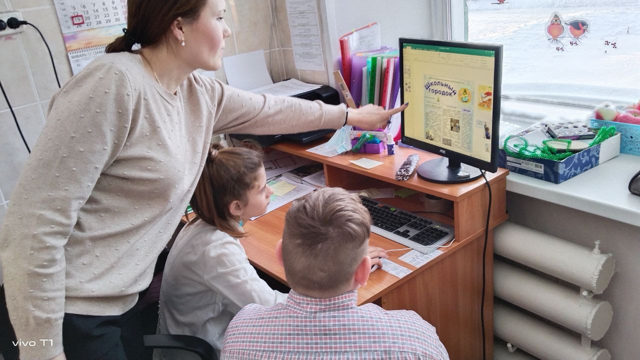
Процесс работы над школьной газетой «Школьный городок»

